Slide 1
Škola za medicinske sestre Vinogradska
Zdravstvena njega kirurškoga bolesnika opća
Prijem bolesnika na kirurški odjel
Josip Božić mag.med.tech.

Slide 2
RIZIČNI ČIMBENICI ZA
KIRURŠKI ZAHVAT

Slide 3
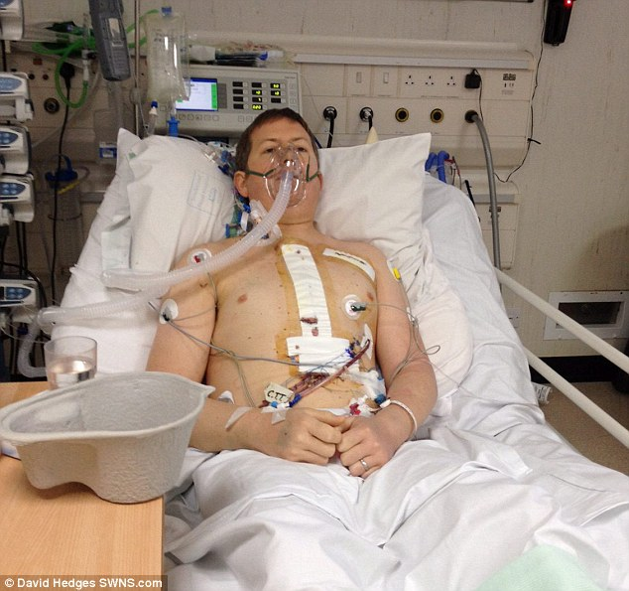

Slide 4
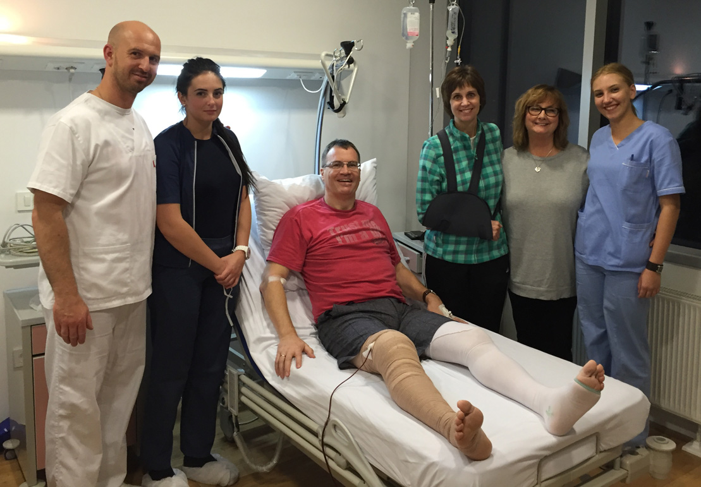

Slide 5
ISHODI UČENJA
1.Izreći definiciju rizičnih čimbenika
2. Objasniti razliku između promjenjivih i nepromjenjivih čimbenika rizika
3. Nabrojati rizične čimbenike za kirurški zahvat
4. Objasniti važnost prepoznavanja rizičnih
čimbenika za kirurški zahvat

Slide 6

ŠTO JE RIZIK?
Notes:
NEPOVOLJAN DOGAĐAJ, ŠTETA,OPASNOST

Slide 7

Rizik= povećanje vjerojatnosti nekoga nepovoljnog događaja
Osobine i navike neke osobe, skupine ili cijele zajednice koje povećavaju vjerojatnost pojavljivanja neke bolesti, oštećenja, poremećaja ili smrti
Notes:
NEPOVOLJAN DOGAĐAJ, ŠTETA.OPASNOST

Slide 8

ANAMNEZA
Notes:
Med.sestra uzima podatke o bolesniku dob,spol,TT ,TV ,kron.bolesti,trenutni status bolesnika(pokretan ili nepokretan,izgled kože i ekstremiteta,vitalne funkcije,stanje svijesti,)

Slide 9

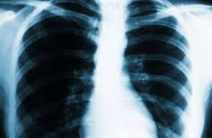
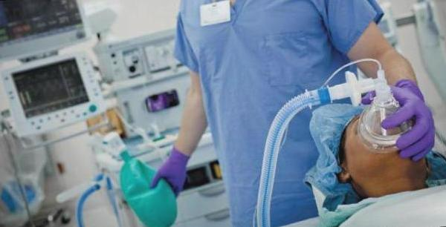

Notes:
Što će nam reći svi podaci koje dobijemo iz medicinske dokumentacije?(uvid u bolesnikovo opće stanje,indikaciju za kir.zahvat,rizične čimbenike)

Slide 10

Zašto su nam važne učinjene preoperacijske pretrage?
Notes:
Što će nam dati svi podaci koje dobijemo iz medicinske dokumentacije?(uvid u bolesnikovo opće stanje,indikaciju za kir.zahvat,rizične čimbenike)

Slide 11
UTJECAJ RIZIČNIH ČIMBENIKA
duljina i način prijeoperacijske pripreme
povećanje mogućnosti poslijeoperacijskih komplikacija
poslijeoperacijsku njegu
Notes:
O pojavnosti i prisutnosti rizičnih čimbenika ovisi duljina pripreme i način na koji ćemo pripremiti bolesnika za kirurški zahvat
Rizični čimbenici utječu na mogućnost pojave poslijeoperacijskih komplikacija
Broj i vrsta rizičnih čimbenika utječe na opseg poslijeoperacijske njege(skrbi)

Slide 12
RIZIČNI ČIMBENICI
SPOL
DEHIDRACIJA
STARIJA DOB
PREHRANA
GENETIKA
POTHRANJENOST
PRETILOST
PUŠENJE
LIJEKOVI
OVISNOSTI
ALKOHOL
STRAH
Notes:
Čimbenici rizika povećavaju mogućnost prijeoperacijskih, intraoperacijskih i poslijeoperacijskih komplikacija

Slide 13

Čimbenici rizika na koje ne možemo djelovati
SPOL
Notes:
Ne možemo utjecati na spol-rađamo se kao žena ili muškarac sa fiziološkim i psihološkim obilježjima.
Naprimjer muškarci ne mogu imati Ca jajnika,kao ni žene Ca prostate,zbog razlike u anatomiji.

Slide 14
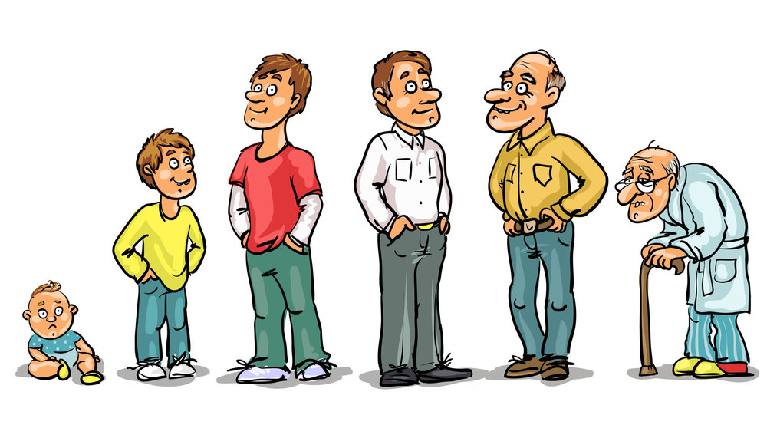
DOB
Notes:
Svaka razvojna faza života ima svoje karakteristike koje mogu utjecati kao čimbenik rizika za kirurški zahvat.
Starija životna dob je najčešći rizični čimbenik za operativni zahavat

Slide 15
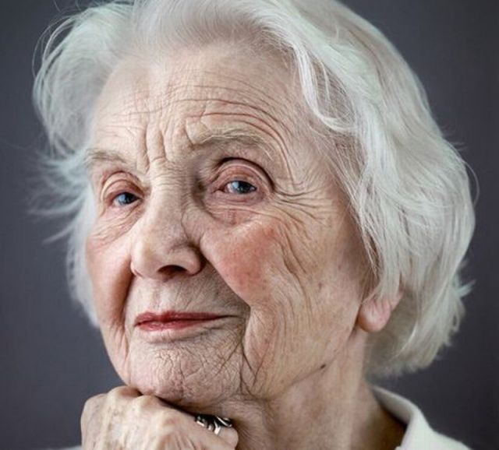
STARIJA DOB
Notes:
sporo cijeljenje rane( slabija regeneracija tkiva,usporava zarastanje op.rane)
komplikacije dugotrajnog ležanja(dekubitus,tromboza,plućna embolija,zastoj sekreta u plućima,hipostatska pneumonija)

Slide 16

GENETIKA
Notes:
Ne možemo utjecati na genetsko naslijeđe i moguću predispoziciju za bolest ili samu bolest.To nam je zapisano u genskom materijalu DNK.
Ali je genetika također rizični čimbenik zbog mogućih komplikacija(hemofilja)

Slide 17


Čimbenici rizika na koje možemo djelovati
Notes:
Moramo definirati koji su to čimbenici rizika koje možemo otkloniti i u kojem stupnju su lakše ili teže promjenjivi(otklonjivi)
Na koje rizike može utjecati bolesnik samostalno ili mu treba pomoć stručnjaka(med.sestra)

Slide 18

DEHIDRACIJA
Notes:
Usporena cirkulacija,smanjeno mokrenje,zbog smanjenja cirkul.tekućina tkiva ne dobiju dovoljnu količinu hranjivih tvari i kisika-razvoj tromboze

Slide 19
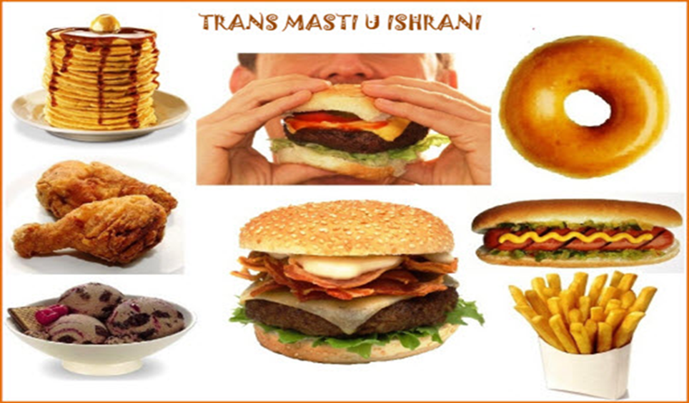

Neadekvatna prehrana
NE
DA
Notes:
Bez odgovarajućih hranjivih tvari stanice se nemogu održavati, rasti i regenerirati pa se oporavak produljuje

Slide 20
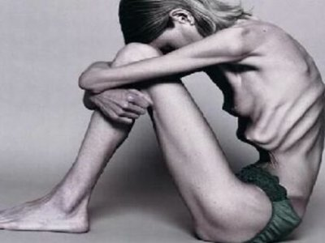
POTHRANJENOST
Notes:
Sporije cijeljenje rana,loše opće stanje, komplikacije dugotrajnog ležanja

Slide 21
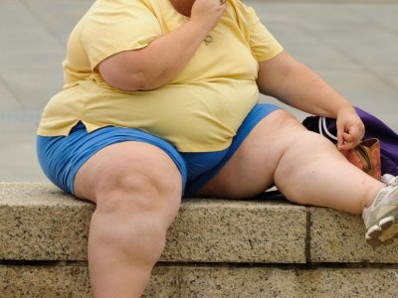
PRETILOST
Notes:
OTEŽAVA DISANJE I USPORENA CIRKULACIJA ZBOG MASNOĆE,HIPOSTATSKA PNEUMONIJA

Slide 22
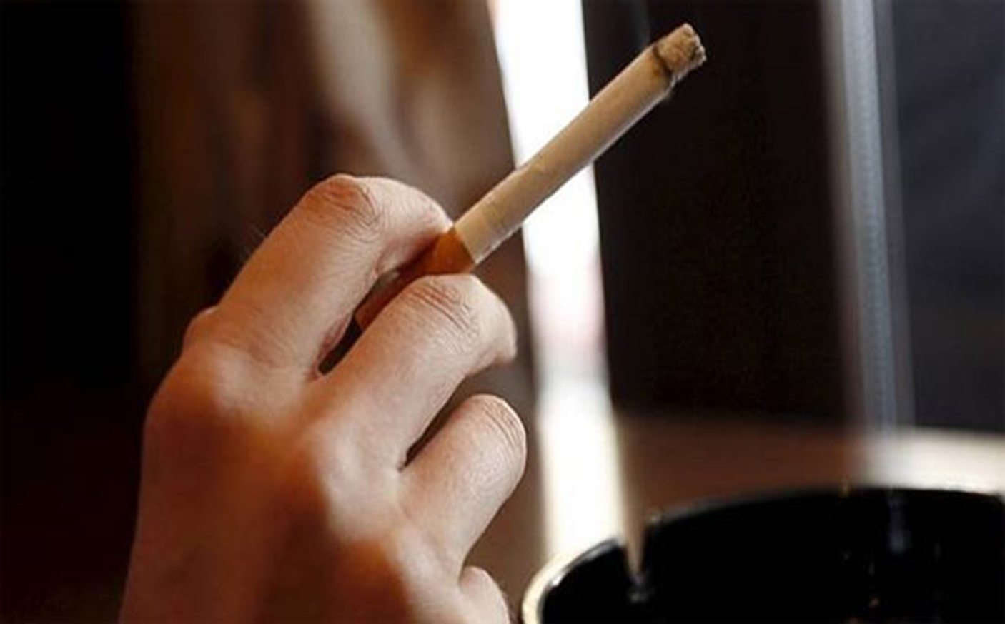
Pušenje
Notes:
UPALA PLUĆA,TROMBOEMBOLIJA,USPORENA CIRKULACIJA,ATELEKTAZE,POVEĆANO STVARANJE SLUZI U PLUĆIMA

Slide 23
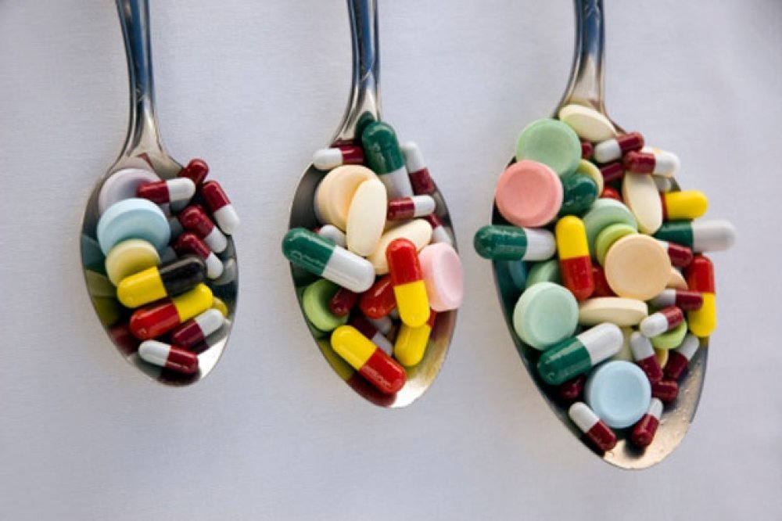
lijekovi
Notes:
Krvarenje,otežano cijeljenje rane,smanjena otpornost na infekciju

Slide 24
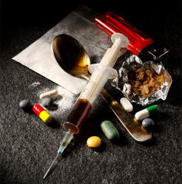
OVISNOSTI
Notes:
SIMPTOMI APSTINENCIJE(JAČANJE REAKCIJA NA ANESTETIKE,ILI INTOLERANCIJA NA ANESTETIKE)

Slide 25
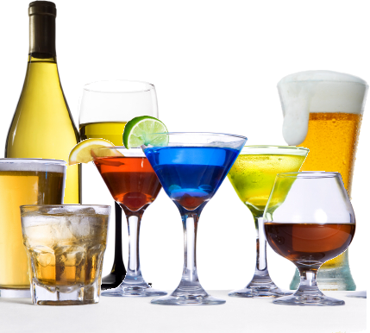
ALKOHOL
Notes:
SIMPTOMI APSTINENCIJE(DELIRIJUM TREMENS.REAKCIJA NA ANESTETIKE,

Slide 26
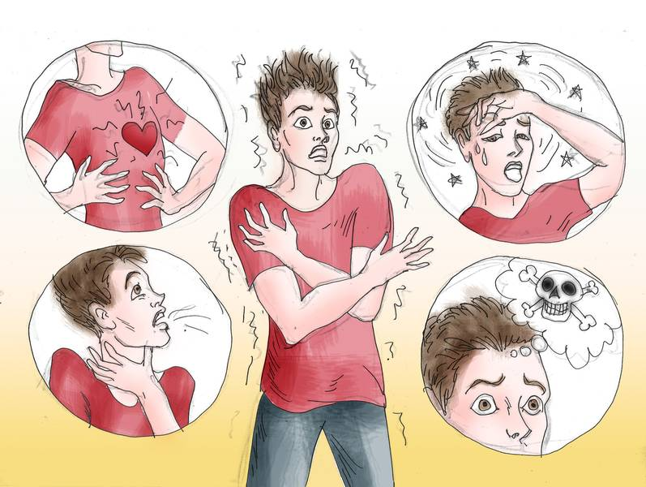
STRAH
Notes:
Koji su simptomi straha? Pojačavaju UTJECAJ NA sam UČINAK ANESTEZIJE,NA POSLIJEOP.OPORAVAK...

Slide 27

BILJEŽENJE U MEDICINSKU DOKUMENTACIJU
Notes:
Zašto ćemo bilježiti u medicinsku dokumentaciju?
Da bi planirali medicinsku skrb za bolesnika.

Slide 28
RADNI LISTIĆ 1

Slide 29
IZ UZETE sestrinskE anamnezE zaokruži rizične čimbenike za kirurški zahvat koje prepoznaješ
Bolesnica N.N. rođena 1950.godine, zaprimljena je na kirurški odjel radi planiranog operacijskog zahvata liječenja slabinske kralježnice. Bolesnica N.N. visoka je 155cm, a tjelesna težina joj iznosi 90 kg. Iz statusa bolesnice vidljiva je ograničena pokretljivost i izražena bolnost u području L4 i L5 kralješka.Navodi da ne puši i ne pije alkohol, ali je dijabetičar zadnjih 5 godina i mora redovito kontrolirati šećer u krvi i uzimati propisanu terapiju.Također navodi da ima visoki krvni tlak koji regulira terapijom. Preporuku liječnika o provedbi redukcijske dijete i provođenju umjerene tjelesne aktivnosti u svrhu smanjenja tjelesne težine baš se ne pridržava. Navodi da jede više obroka dnevno, a najviše voli crveno meso, tijesto, krumpir i kolače.
Pije oko pola litre vode dnevno,primjećuje tamniju mokraću.
Iz medicinske dokumentacije vidljivo je da je do sada već bila na dva manja operativna zahvata.
Zabrinuta je za svoje zdravlje i osjeća strah od anestezije, ali i od samoga ishoda operacije te se boji poslijeopreacijske boli.
Notes:
Riješavamo radni listić na način da tražimo čimbenike rizika iz sestrinske anamneze

Slide 30
Iz zadane anamneze poveži rizične čimbenike sa komplikacijama i upiši u tablicu
RIZIČNI ČIMBENICI | UPIŠI SLOVO | KOMPLIKACIJE
STARIJA DOB |  | A emocionalni stres B respiratorne komplikacije C nemir D usporena cirkulacija E sporo zarastanje rane F agresivnost G komplikacije dugotrajnog leženja H krvarenje I delirij J mišićna napetost K smanjeno izlučivanje urina L smanjena otpornost na infekcije M spor oporavak
DEHIDRACIJA
NEADEKVATNA PREHRANA
PUŠENJE
PRETILOST
LIJEKOVI
OVISNOST
STRAH
Notes:
Iz zadane anamneze pronađ rizične čimbenike te ih poveži sa mogućim komplikacijama

Slide 31
RADNI LISTIĆ 1 - RIZIČNI ČIMBENICI ZA KIRURŠKI ZAHVAT
RIZIČNI ČIMBENICI | UPIŠI SLOVO | KOMPLIKACIJE
STARIJA DOB | B, D, E, G | A emocionalni stres B respiratorne komplikacije C nemir D usporena cirkulacija E sporo zarastanje rane F agresivnost G komplikacije dugotrajnog leženja H krvarenje I delirij J mišićna napetost K smanjeno izlučivanje urina L smanjena otpornost na infekcije M spor oporavak
DEHIDRACIJA | D, K
NEADEKVATNA PREHRANA | M,E,
PUŠENJE
PRETILOST | B,D,G
LIJEKOVI | E,H,L
OVISNOST
STRAH | A,J
Notes:
Iz zadane anamneze pronađ rizične čimbenike te ih poveži sa mogućim komplikacijama

Slide 32
PONAVLJANJE
1.Što su rizični čimbenici?
„opasnost za bolesnike koji će biti operiran”
2.Koje vrste rizičnih čimbenika razlikujemo?
“nepromjenjive i promjenjive rizične čimbenike”
3.Na koje rizične čimbenike ne možemo utjecati?
“dob, godina rođenja, spol, genetika”

Slide 33
PONAVLJANJE
Zašto ne možemo utjecati na ne promjenjive rizične čimbenike?
“Ne možemo utjecati na godinu rođenja”
“Ne možemo utjecati na spol-rađamo se kao žena ili muškarac sa fiziološkim i psihološkim obilježjima”
“Nemožemo utjecati na genetsko naslijeđe i moguću predispoziciju za bolest ili samu bolest”

Slide 34
PONAVLJANJE
4.Na koje rizične čimbenike možemo utjecati?
“dehidracija, neadekvatna prehrana, pretilost, pušenje, lijekovi, ovisnosti, strah”
5.Na koji način možemo utjecati na promjenjive čimbenike rizika?
“zdravijim stilom života”

Slide 35

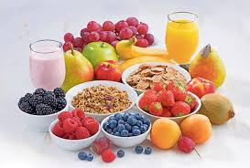
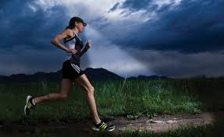
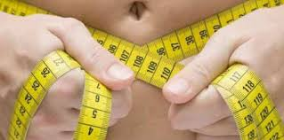
ZDRAVI STIL ŽIVOTA
Notes:
Objasni kakav je način života dobar i kako utječe na smanjenje pojave poslijeoperacijskih komplikacija?

Slide 36
PONAVLJANJE
5.Zašto je važno prepoznati rizične čimbenike za kirurški zahvat?
“da bi znali planirati duljinu i način prijeoperacijske pripreme”
“da bi smanjili mogućnost povećanja poslijeoperacijskih komplikacija,koje utječu na poslijeoperacijsku skrb”

Slide 37

DOMAĆA ZADAĆA
Uz pomoć udžbenika u nastavni listić upiši rizične čimbenike i moguće komplikacije.

Slide 38

NASTAVNA JEDINICA SLIJEDEĆEG SATA
Intervencije medicinske sestre kod bolesnika sa rizičnim čimbenicima

